Slide 1
Емкостные и тензорезистивные акселерометры как датчики для МЭМС. Демпферы. Примеры реализации МЭМС с акселерометрами различных компаний
ФГБОУ ВПО «Петрозаводский государственный университет»
Физико-технический институт
Кафедра физики твёрдого тела
Выполнила:
студентка 4 курса, гр. 21414
Терлецкая М. А.
г. Петрозаводск, 2019

Slide 2
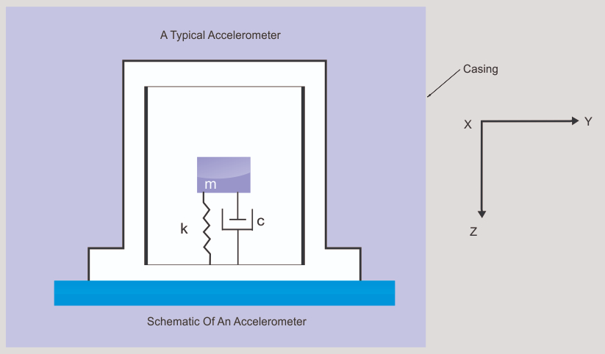
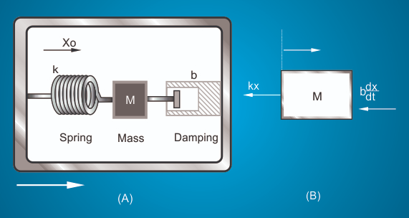
Акселерометры
Акселерометры – это электромеханические устройства, которые измеряют физическое ускорение, испытываемое объектом под действием инерциальных сил или механического возбуждения.
В основе – закон Ньютона:
$$\overline{F}=m\overline{a}$$
$F=ma+F_{д}+F_{п}$=0
$$m\frac{∂^{2}x}{∂t^{2}}−b\frac{∂x}{∂t}−kx=0$$

Slide 3
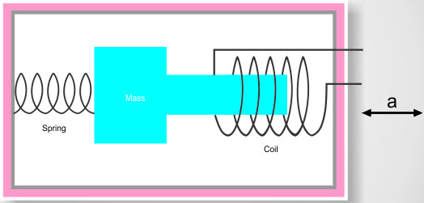
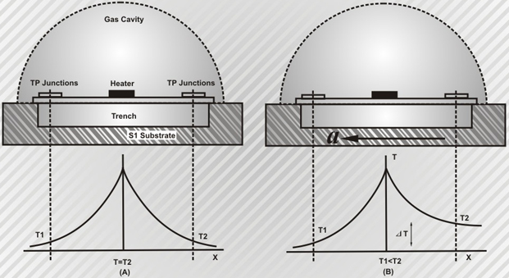
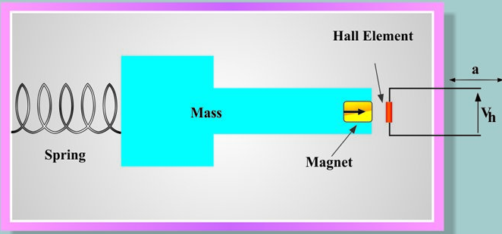
Виды акселерометров
Потециометрические
Емкостные
Пьезоэлектрические
Пьезорезистивные
Индукционные
Основанные на эффекте Холла
Магниторезистивные
Основанные на волоконной брэгговской решётке
Основанные на нагреве газа

Slide 4
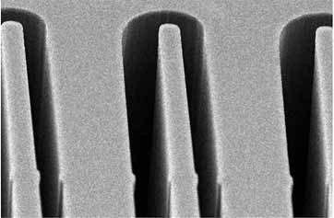
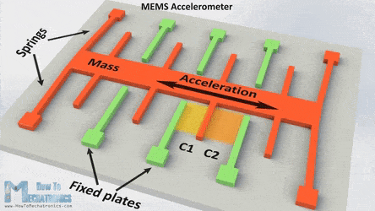
Емкостные акселерометры

Slide 5
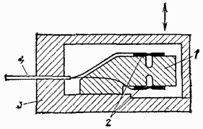
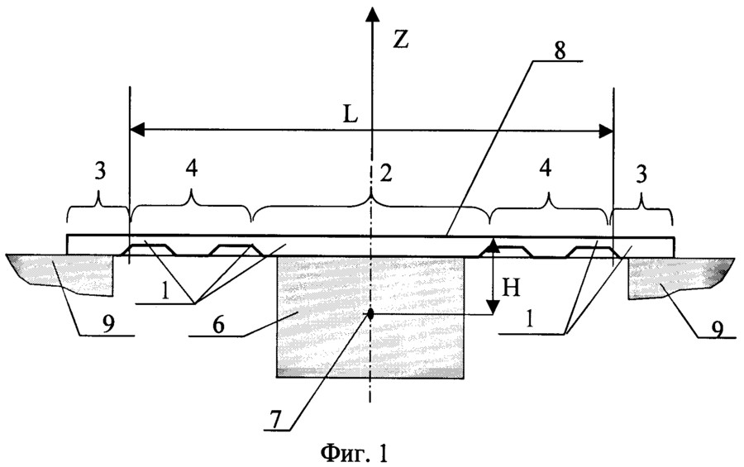
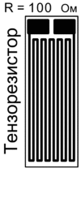
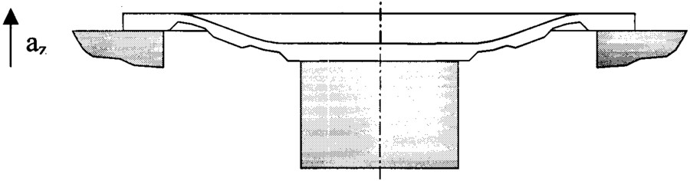
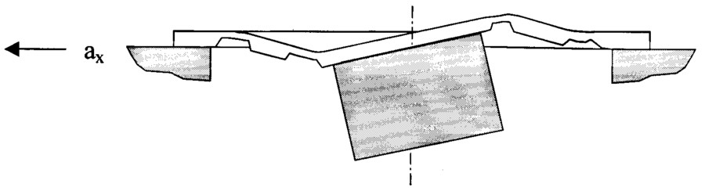
Тензорезистивные акселерометры
1 — инерционный (чувствительный) элемент, 2 — тензорезисторы, 3 — основание корпуса, 4 — контакты

Slide 6
Демпферы
Демпферы – общее название устройств, используемых для гашения, успокоения (демпфирования) электрических колебаний или предотвращения механических колебаний, возникающих в машинах и механизмах при их работе (движении).
Степень демпфирования зависит от конкретного применения: для акселерометров – высокое демпфирование.
Механизмы:
Структурное
Конструкционное
Флюидное (газодинамическое)
В МЭМС, в отличие от макросистем, более существенно воздушное демпфирование вследствие более высокого отношения площади поверхности к объёму.

Slide 7
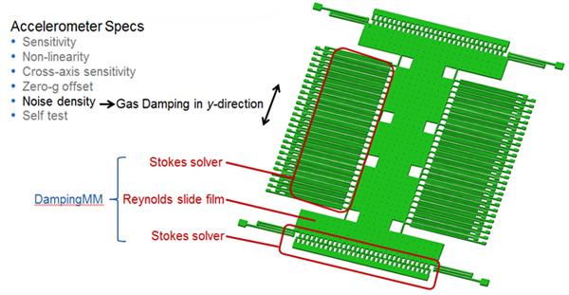
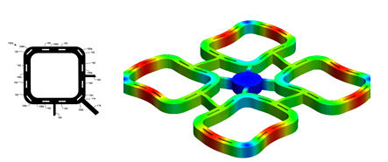
Демпферы
Фрагмент противоударного демпфера: 1 – неподвижная крышка, 2 – тело маятника, 3 – виброгасящий материал, 4 – рабочий выступ на маятнике, 5 – рабочий выступ на крышке, 6 – мембранный успокоитель
Модель плоского газового демпфера: 1,2 – неподвижные пластины, 3 – подвижная пластина
CoventorWare моделирование теплового поля, создаваемого резонатором

Slide 8
Акселерометры как датчики для МЭМС
Основные системы применения акселерометров:
детектирования движения, т.е. измерения ускорения, вычисления скорости и перемещения объекта методом интегрирования;
измерения вибрации (высокочастотной или низкочастотной);
регистрации ударов;
определения наклона/гравитации (инклинометры);
измерения указанных параметров при высоких и низких температурах, в условиях радиационного воздействия;
многоканальные.

Slide 9
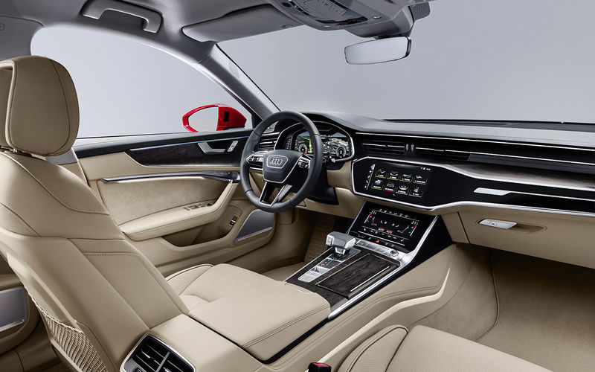
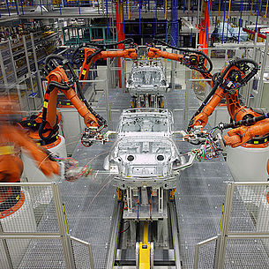
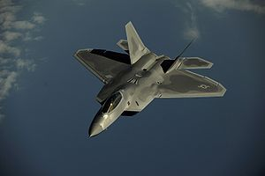
Акселерометры как датчики для МЭМС
Промышленность:
Стабилизация платформ
Ориентация при бурении нефтяных скважин
Роботизированное телеприсутствие
Автомобилестроение:
Срабатывание подушек безопасности
Контроль опрокидывания, противоскольжения
Потребительские функции:
Интерактивные игры
Защита при падении
Стабилизация камеры
Контроль передвижения
Военная промышленность:
Контроль полётов
Навигация

Slide 10
Акселерометры как датчики для МЭМС

Slide 11
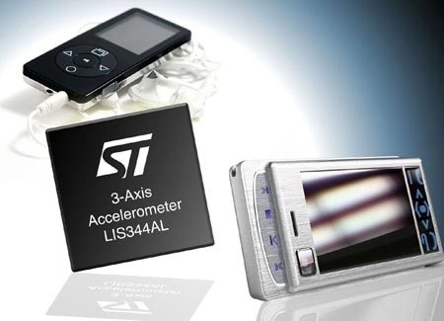
Примеры реализации МЭМС-акселерометров
LIS344AL – MEMS акселерометр с аналоговым выходом от STMicroelectronics. В корпусе с размерами 4 х 4 х 1.5 мм размещены MEMS датчик и CMOS схема обработки сигнала. Прибор способен выдержать удары до 10,000 g, измеряет ускорение в диапазоне ±3.5 g .

Slide 12
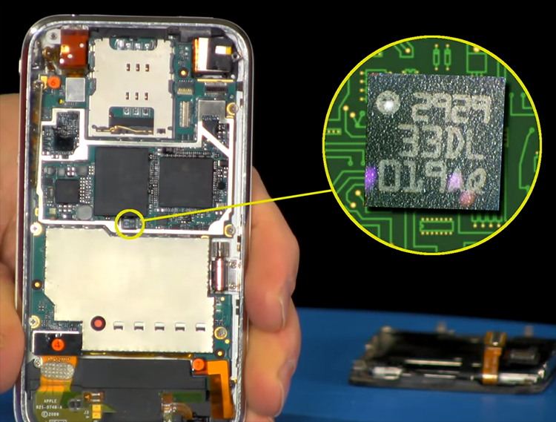
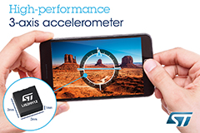
Примеры реализации МЭМС-акселерометров

Slide 13
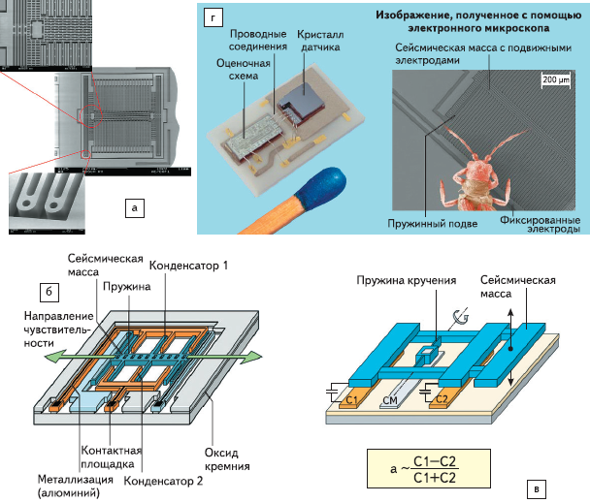
Примеры реализации МЭМС-акселерометров
Технология акселерометров Bosch: a – микрофотография поверхности MEMS-структуры; б – иллюстрация рабочего принципа горизонтальной микроструктуры; в – вертикальная асимметричная поверхностная структура; г – двухсигнальная концепция акселерометра и микрофотография подвижной структуры

Slide 14
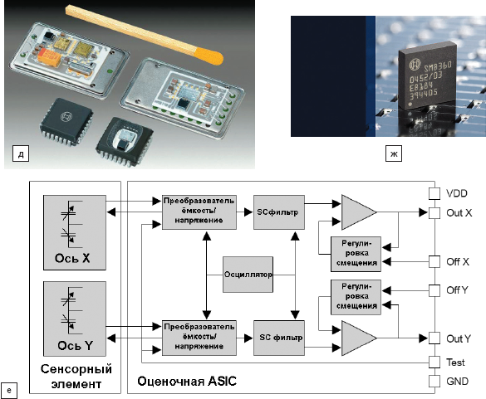
Примеры реализации МЭМС-акселерометров
Технология акселерометров Bosch: д – линейка продукции MEMS-акселерометров – интегральные компоненты и модули; е – функциональная диаграмма акселерометров типа SMB050 систем подушек безопасности; ж – новый трёхосевой акселерометр SMB360

Slide 15
Список источников
Гуртов В.А., Беляев М.А., Бакшеева А.Г. Микроэлектромеханические системы: Учеб. пособие . – Петрозаводск: Из-во ПетрГУ, 2016. – 171 с.
Jain P. Accelerometers [Электронный ресурс] // Jain P. – Электрон. дан. – 2012 – URL: https://www.engineersgarage.com/articles/accelerometer
Пивоненков Б.И., Чурсин В.М. Тензоакселерометр [Электронный ресурс] // Патент №2382369 – 20.02.2010 – URL: http://www.freepatent.ru/patents/2382369
Сысоева С. МЭМС–технологии: простое и доступное решение сложных системных задач // ЭЛЕКТРОНИКА: Наука, Технология, Бизнес – 2009 – №7 –с. 80-89
Сысоева С. Автомоюильные акселерометры. Часть 4. Развитие технологий и элементной базы ёмкостных акселерометров [Эл. ресурс] // Электрон. дан. – 2006 – №3 – URL: https://kit-e.ru/articles/sensor/2006_3_10.php
Gologanu M., Bostan C.G., Avramescu V., Buiu O. Damping effects in mems resonators // Conference Paper – 2012 – р. 67-76
Шевцова Е. В. Газовое демпфирование в микромеханических приборах // Вестник МГТУ им. Баумана – Сер. «Приборостроение» – 2006 – №2 – 12 с.
Остертак Д.И. Микроэлектромеханика [Электронный ресурс]: учебное пособие / Остертак Д.И. - Новосибирск : Изд-во НГТУ, 2016. - 120 с.

Slide 16
Спасибо за внимание!

